Slide 1
Усиление королевской власти в XVI-XVII вв.

Slide 2
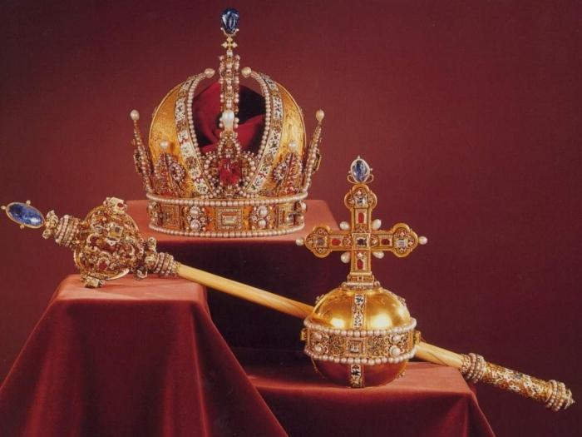
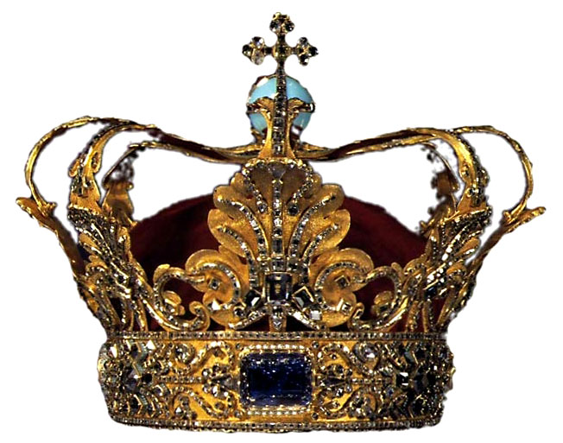
Абсолютизм
Абсолютизм - форма правления, заключающаяся в неограниченной власти монарха.
Характерные черты абсолютизма :
наличие регулярной армии,
профессиональной бюрократии,
единых законов,
административного устройства,
государственной церкви,
единой налоговой системы и
ничем не ограниченной
монархической власти

Slide 3
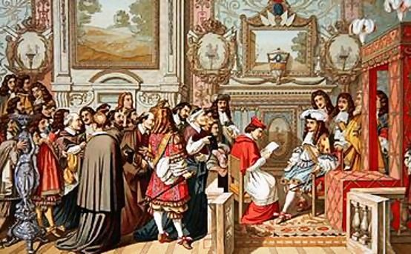
Абсолютизм
«Рожденный подданным должен повиноваться».
«Воля Бога заключается в том, чтобы всякий рожденный подданным повиновался без рассуждений» — эти фразы выражают смысл абсолютизма.

Slide 4
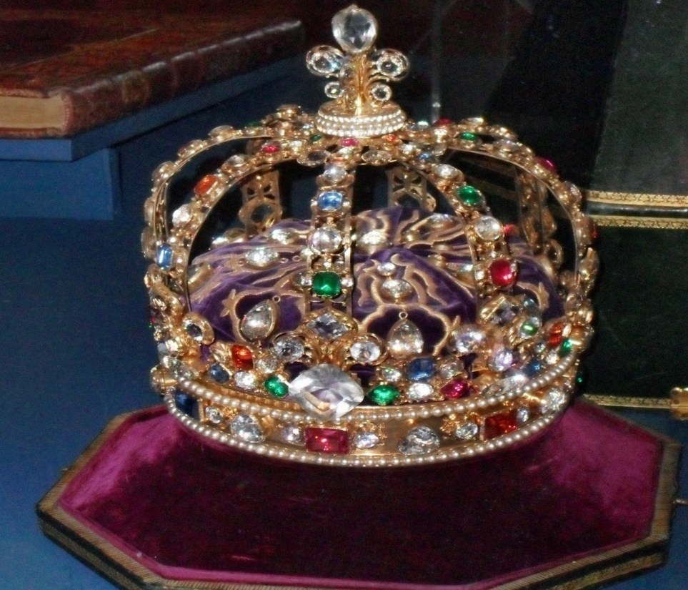
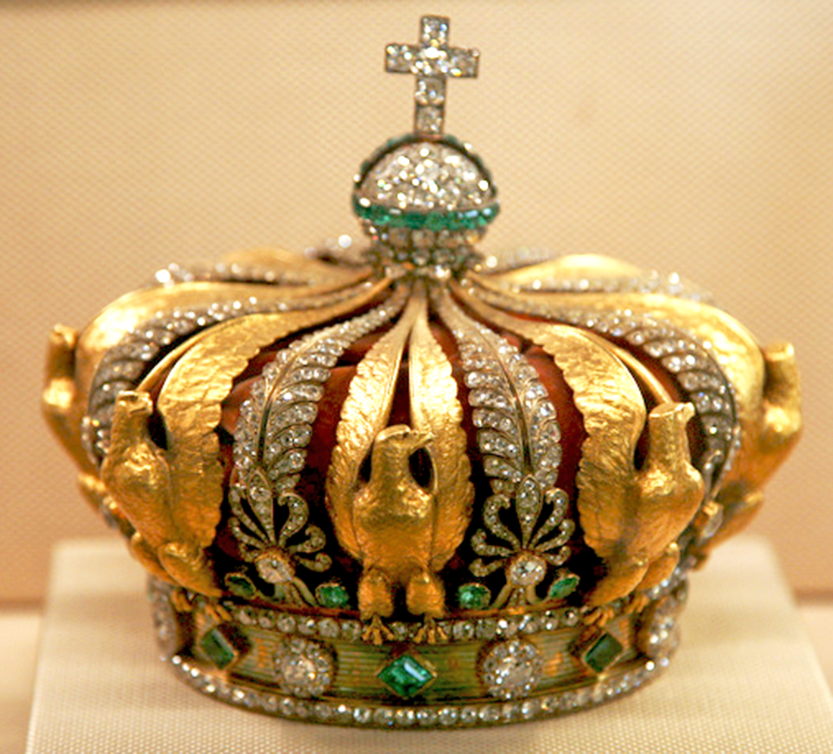
Один король – одна страна
У старой непокорной и своенравной знати отбирались земли, разрушались замки, распускались отряды феодалов. Ограничивались свободы городов. Под власть короля во Франции после Столетней войны перешли Нормандия, Бургундия и др. провинции.. В Англии король подчинил своей власти отдаленные северные графства и Уэльс (созданы Совет Севера и Совет Уэльса).

Slide 5
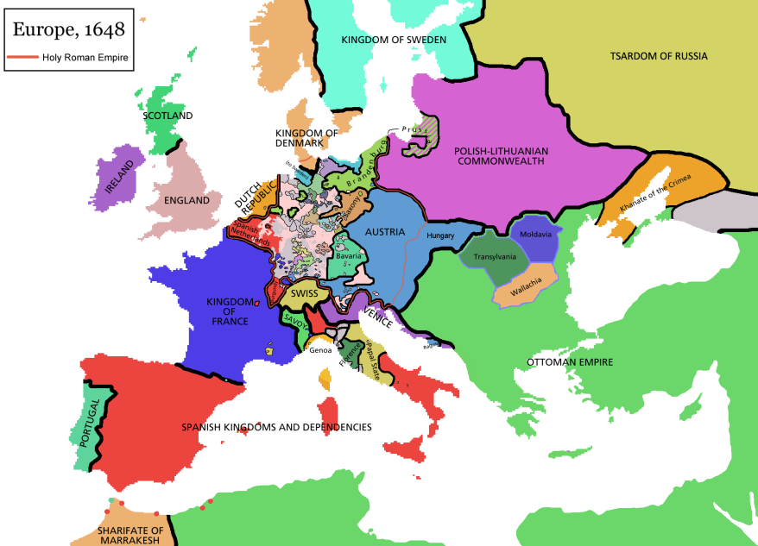
Один король – одна страна
Карта Европы 17 века

Slide 6
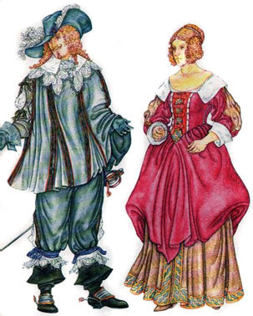
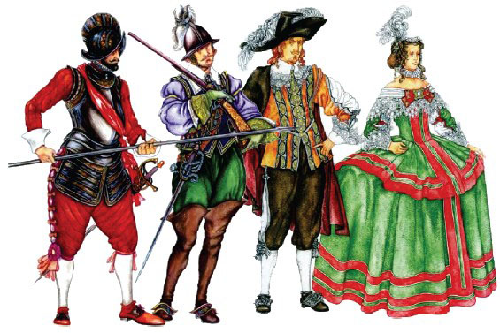
Один король – одна страна
В период абсолютизма органы сословного представительства (английский парламент, испанские кортесы, французские Генеральные штаты) утрачивают свое значение. Короли стремятся избавиться от их влияния. С этой целью феодалы постепенно
лишаются своих привилегий и влияния. Короли принимают на службу дворян (новое сословие, положение которого полностью зависит от его службы королю)

Slide 7
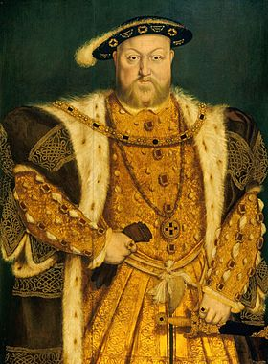
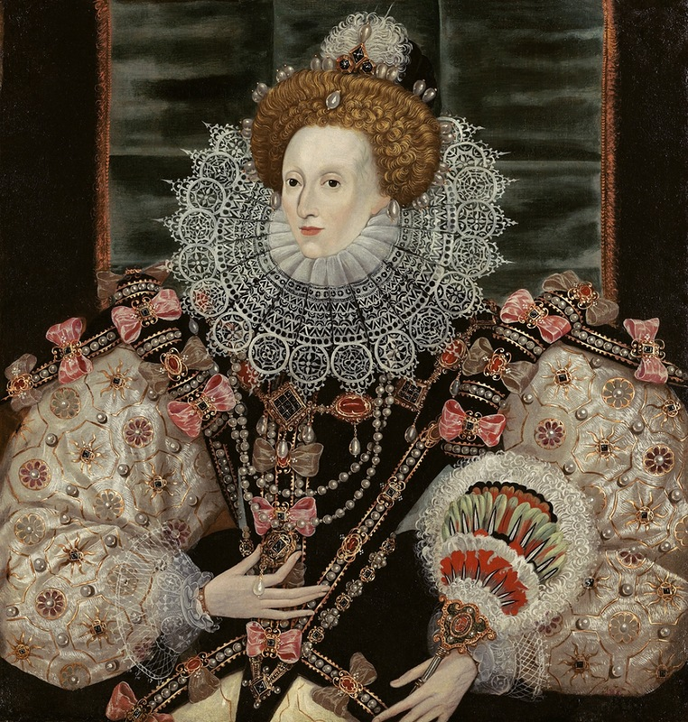
Ограничение роли органов сословного представительства
При абсолютизме монарх не нуждался в поддержке парламента, К примеру ,за 37 лет правления Генриха VIII парламент собирался только 21 раз, а за 45 лет правления его дочери Елизаветы –
13 раз. Короли
значительно
ограничили их
влияние, тем самым
укрепив свою
абсолютную власть.

Slide 8
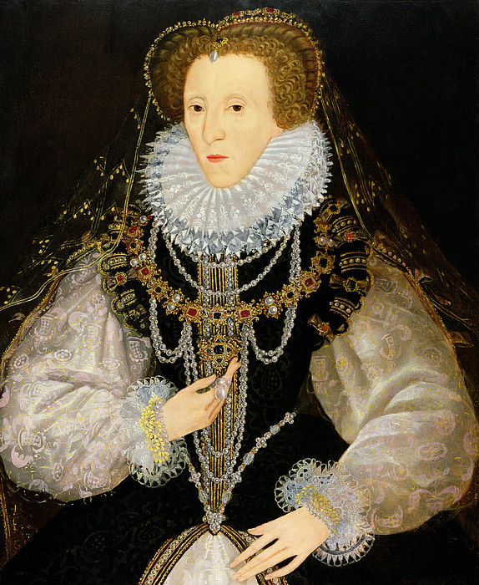
Ограничение роли органов сословного представительства
«Хотелось бы, чтобы это мое назидание заменило более суровые меры, чтобы вы поняли, как опасно испытывать монарха; и пусть мое утешение поднимет ваш упавший дух и поможет вам получить надежду на то, что ваше последующее поведение загладит ваши прошлые поступки и вы вернете себе милость вашей государыни…»
Из речи королевы Англии Елизаветы Первой перед парламентом

Slide 9
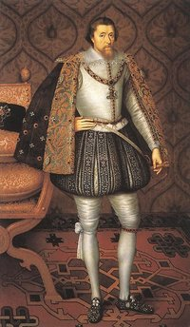
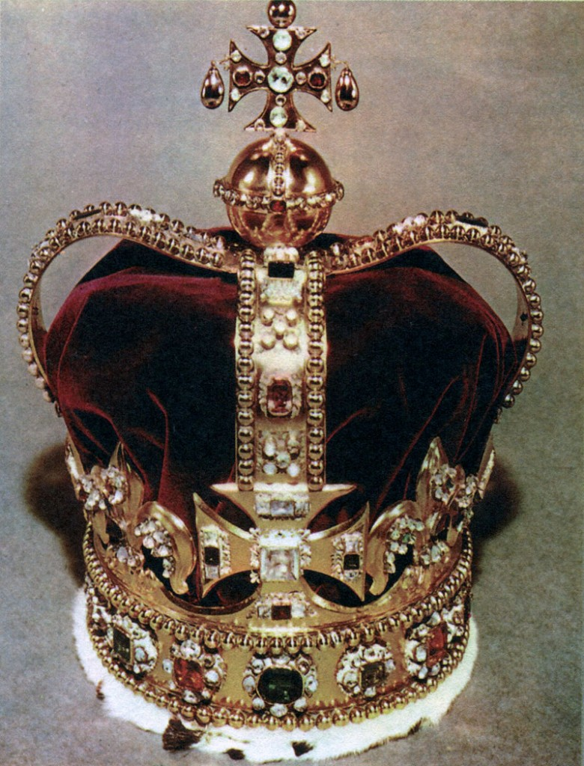
Ограничение роли органов сословного представительства
«Не понимаю, как мои предки могли допустить такое учреждение»
« В моем лице Бог ниспослал вам благословление. Я муж, а весь остров- моя законная жена. Я пастырь, а остров -мое стадо»
Из речи Иакова I, короля Англии, Шотландии и Ирландии.

Slide 10
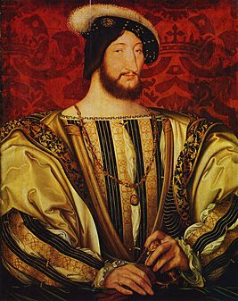
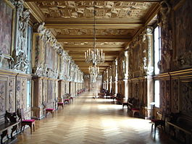
Ограничение роли органов сословного представительства
Во Франции Генеральные штаты созывались еще реже, нежели. Во Франции Франциск I (1515-1547) в годы своего правления не созывал Генеральные штаты. А с 1614 г. по 1789 г. Генеральные штаты не созывались вовсе.
«Чего требует король — требует закон.» При издании законов Франциск руководствовался исключительно своим усмотрением, пользуясь формулой: «car tel est notre plaisir» (ибо нам так угодно).
Король Франции Франциск I (1515-1547 гг)
Галерея Франциска I во дворце Фонтенбло

Slide 11
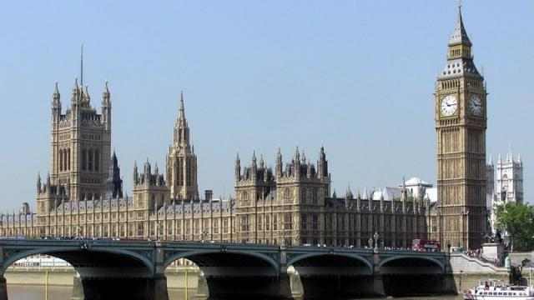
Единая система государственного управления.
В Англии центральным административным и исполнительным органом еще при Тюдорах стал Тайный совет, членов которого назначал монарх. Тайный совет совместно с королем определял направления внутренней и внешней политики государства, занимался вопросами финансов и обороной страны.

Slide 12
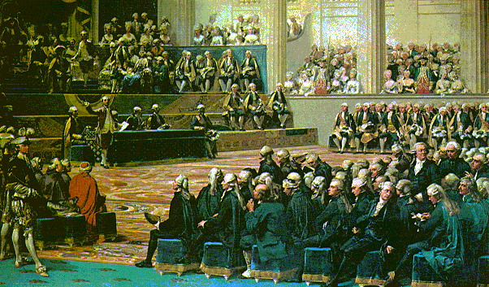
Единая система государственного управления.
Во Франции, как и в Англии, главой государства был король, обладавший всей полнотой власти. При нем имелся совет, считавшийся правительством, но монарх сам назначал его членов и единолично решал все вопросы. Членами правительства были принцы крови, высшие духовные чины, финансисты, юристы, но фактически в стране существовало личное правление короля.
Монарх — помазанник Божий.
Генеральные штаты.

Slide 13
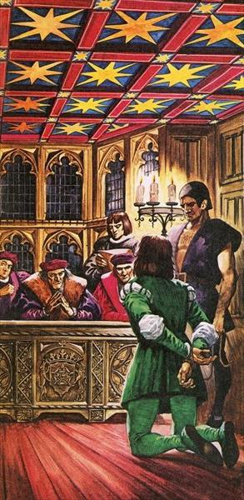
:
Абсолютизм, судебная власть и бюрократия
Для суда по государственным
преступлениям существовала Звездная палата, а на местах работали коронные суды, действовали выборные мировые суды, наличие которых также поднимало значение центральной королевской власти за счет феодальной аристократии.
Звездная палата

Slide 14
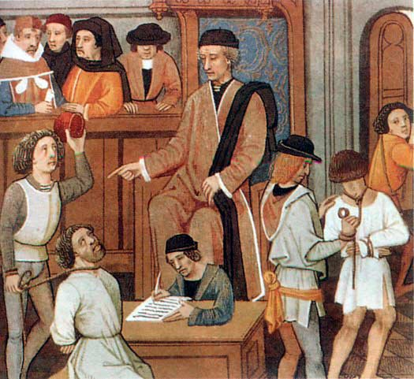
Абсолютизм, судебная власть и бюрократия
Во Франции действовало 17 парламентов, высших судебных инстанций. Наиболее влиятельный из них
был Парижский - его компетенция распространялась на 1/3 тер-
ритории Франции. Он имел право назначать регента в случае
недееспособности монарха, утверждал договоры, указы короля. Эти
значительные полномочия были ограничены в период правления Людовика XIV.

Slide 15
Абсолютизм, судебная власть и бюрократия
Англия
Франциия
Франция
Звездная палата (судьи, мировые судьи)
Парламенты
Ведение судебных процессов
Разоблачение заговоров
Сбор налогов
Преследование бродяг
Подавление мятежей
Назначение регентов
Обжалование судебных и правительственных решения
Рассмотрение договоров и указов

Slide 16
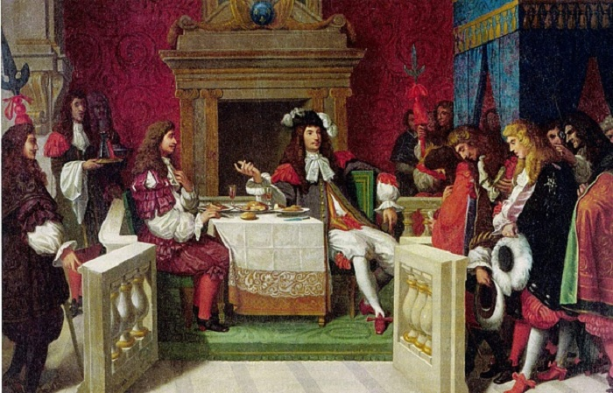
Абсолютизм, судебная власть и бюрократия
Королевское могущество реализовывалось посредством бюрократии. В Англии она насчитывала 100-1500 человек, во Франции - 8000 в XVI в., и 46 000 в XVII в. Во Франции должности передавались по наследству и продавались. Столь велик был престиж королевских слуг.

Slide 17
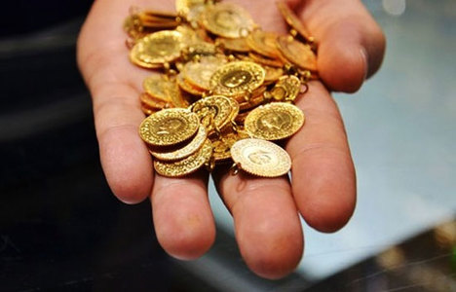
Абсолютизм и финансы
Экономическая идеология государств эпохи абсолютизма – мерантилизм.Меркантилизм - экономическая концепция,
основанная на представлении, что экономическое благополучие зависит от концентрации финансовых ресурсов (драгоценных металлов). Государство делало все для развития национальной промышленности, для ограничения импорта и для расширения экспорта.

Slide 18
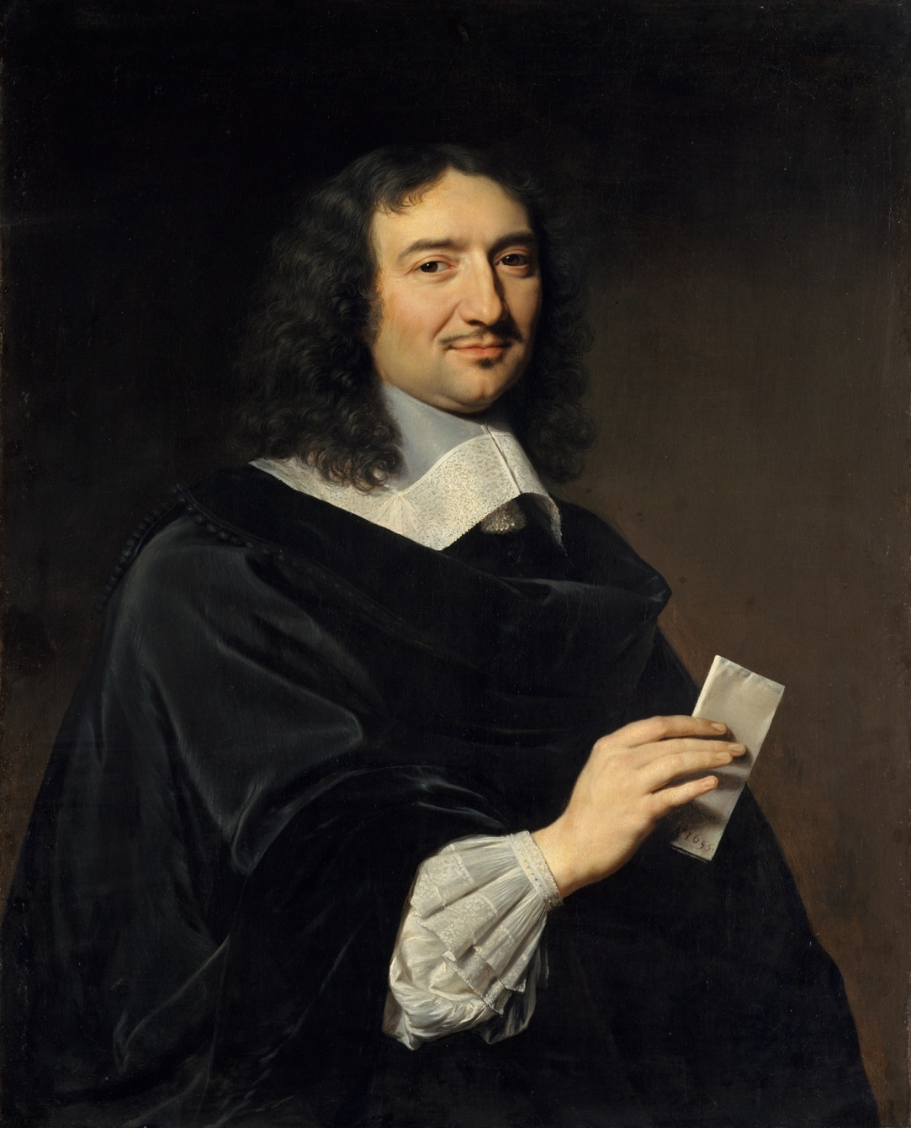
Абсолютизм и финансы
Ж.Б. Кольбер ,глава правительства
Людовика XIV , министр
финансов, сторонник
меркантелизма способствовал
развитию национального флота,
торговли и промышленности.
Заложил экономические
предпосылки для формирования Французской
колониальной империи,
создавал мануфактуры,
выпускавшие новые виды изделий и
внедрявшие новые технологии.
Для поддержания французской промышленности ввел
таможенный тариф
Ж.Б. Кольбер

Slide 19
Армия на службе короля. Налоговая система
Англия
Франция
Отсутствие регулярной армии
Народное ополчение
Отряды добровольцев
Постоянная регулярная армия
Налоговая система
Талья на землю и имущество
Подушная подать
Налог на соль и другие налоги

Slide 20
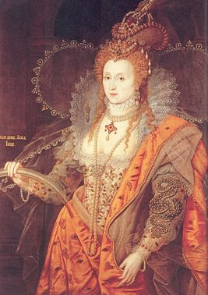
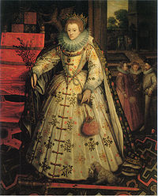
Монарх — помазанник Божий.
Власть короля -божественна по происхождению. Монарх - наместник Иисуса Христа на земле. В Англии при королеве Елизавете ее имя упоминалась в молитвах. Печатались сборники баллад и проповедей, в которых утверждалось, что королева вывела народ из тьмы.

Slide 21
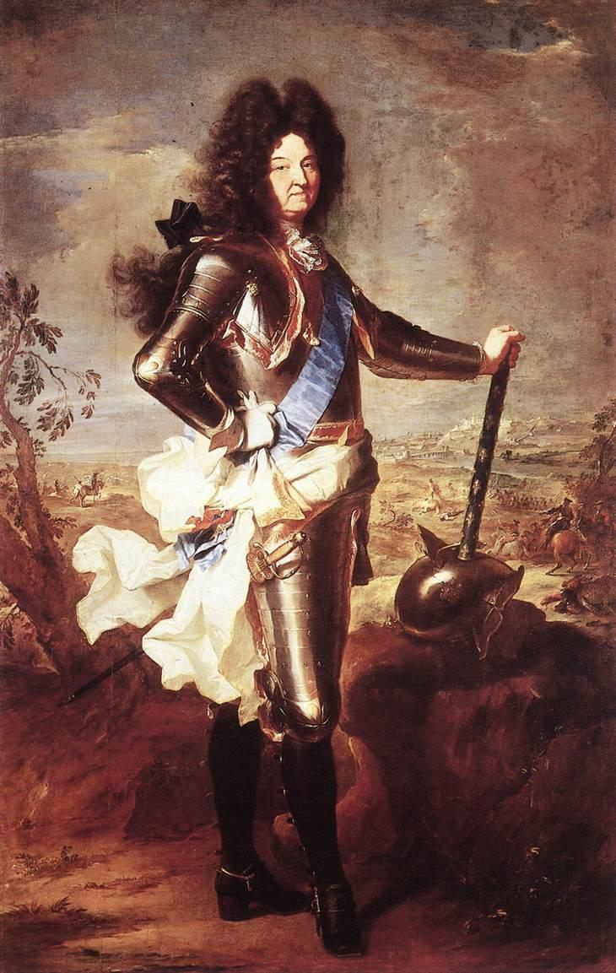
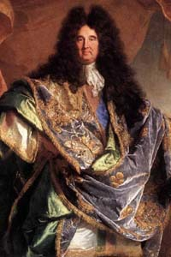
Монарх — помазанник Божий.
Своего наиболее полного расцвета абсолютизм достиг во второй половине XVII в. во Франции при Людовике XIV, получившем имя Короля-Солнце.
Культ Короля-Солнца насаждался литературными произведениями, живописью, графикой, разного рода зрелищами. Использовались малейшие поводы для демонстрации всенародного обожания и поклонения.

Slide 22
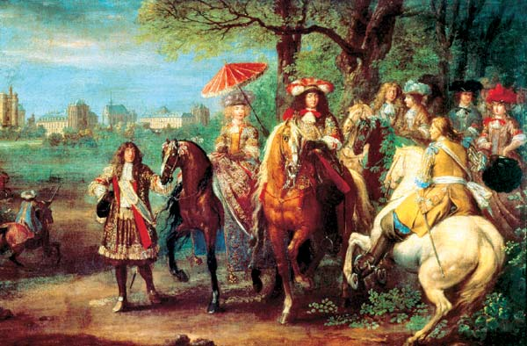
В руках Людовика XIV находилась вся политическая власть. Только он определял религию государства, вершил справедливый суд , объявлял войну, вступал в военные союзы и заключал перемирия; издавал законы и указы; собирал налоги; жаловал дворянство и т.д. «Король Франции обязан лишь Богу и шпаге».
Монарх — помазанник Божий.
А. ван дер Мейлен. Людовик XIV с супругой Марией Австрийской на променаде в 1669 году

Slide 23
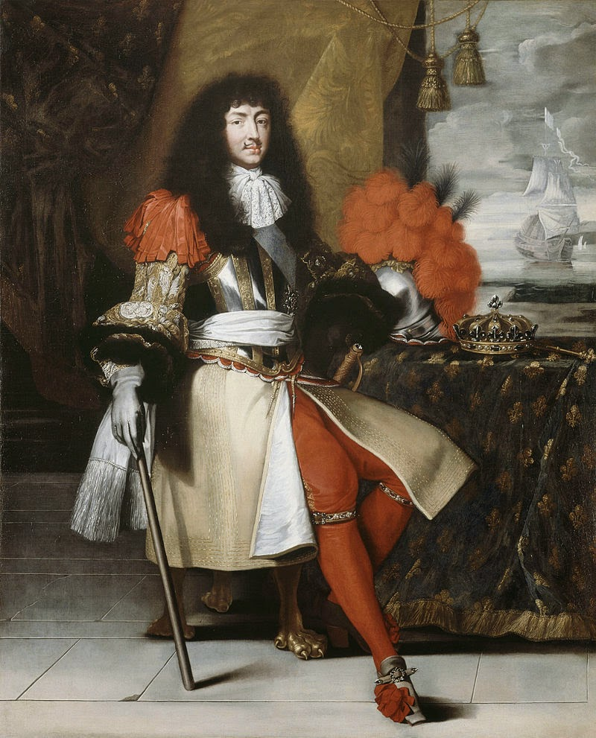
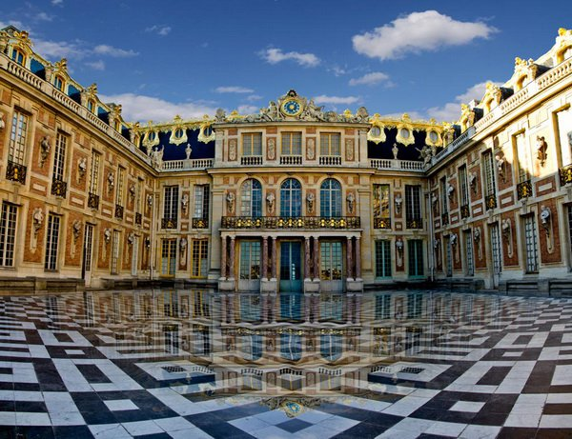
Монарх — помазанник Божий.
«Вы думали, господа, что государство- это вы? Государство – это я»
Людовик XIV, Король-Солнце 1638 - 1715
Версальский дворец

Slide 24
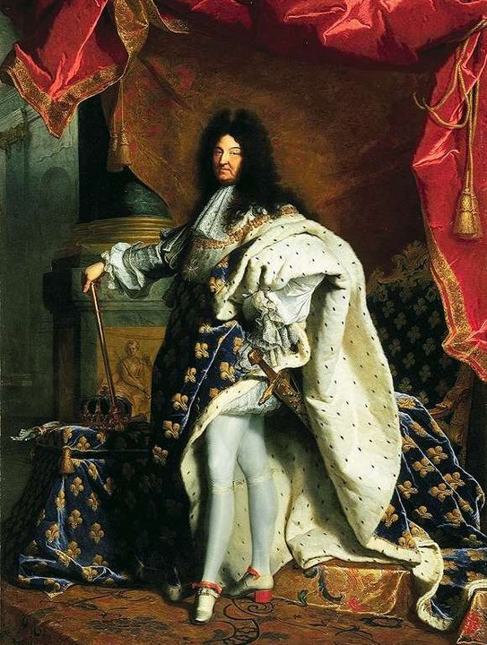
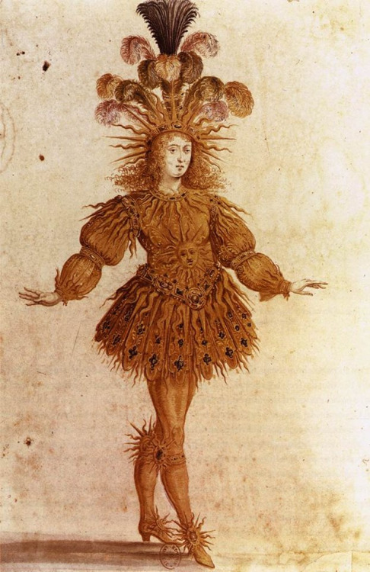
Итог урока
Абсолютизм по-разному реализовывался в странах Европы, и эти варианты чрезвычайно отличались друг от друга: они имели различную природу и приводили к разным следствиям.
Король- Солнце

